Slide 1
第11章 Nginx网站服务

Slide 2








本章结构
nginx介绍
Nginx服务基础
nginx应用场景
Nginx网站服务
安装及运行控制
配置文件nginx.conf
nginx应用
状态统计及虚拟主机应用

Slide 3
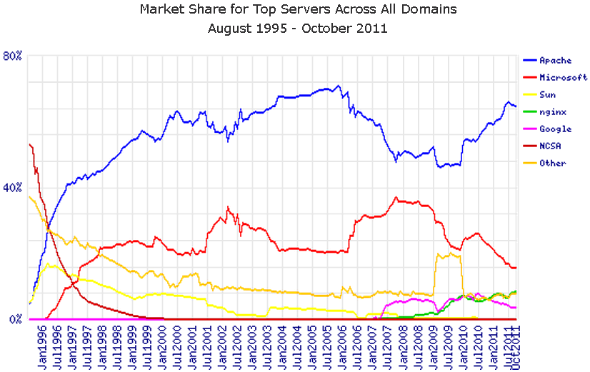


关于Nginx
一款高性能、轻量级Web服务软件
  始用于俄罗斯的Rambler.ru站点
  市场占有率迅速跃居第三位
  官方网站 http://www.nginx.org/

Slide 4
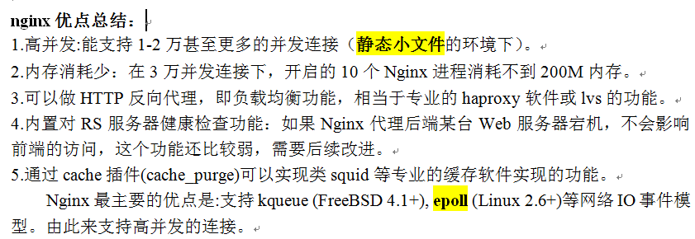
特点

Slide 5
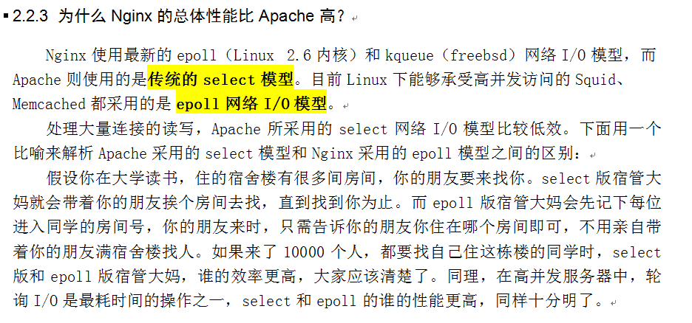
特点

Slide 6
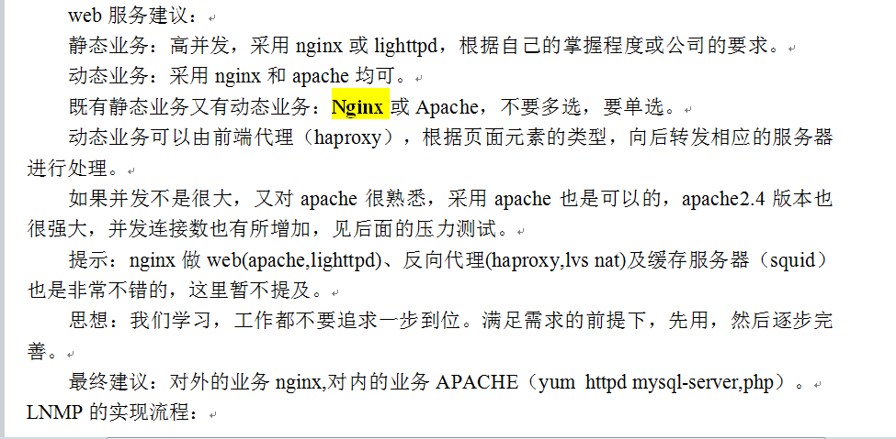
业务建议

Slide 7
Pcre全称（Perl Compatible Regular Expressions），中文perl兼容正则表达式官方站点http://www.pcre.org/，安装 pcre 库是为了使 Nginx 支持 HTTP Rewrite模块
tar zxf pcre-8.30.tar.gz
cd pcre-8.30/
./configure
make && make install
yum install openssl openssl-devel -y

Slide 8
安装nginx
tar zxvf nginx-1.6.2.tar.gz
./configure --user=nginx --group=nginx --prefix=/application/nginx-1.6.2 --with-http_stub_status_module --with-http_ssl_module
make && make install
find / -name "libpcre.so.1" //找到库文件路径加入到
vi /etc/ld.so.conf //这个文件中
ldconfig //重新加载配置文件
然后再执行make或make install
启用状态统计模块

Slide 9
启动nginx
useradd nginx -s /sbin/nologin -M 创建账号
/application/nginx/sbin/nginx 启动程序
lsof -i :80 查看端口是否启动成功
如何测试
wget 127.0.0.1
curl 127.0.0.1
在虚拟机外面 http://192.168.1.1

Slide 10
Nginx安装及服务控制3-2
Nginx的运行控制
  语法检查：nginx -t [-c 配置文件]
  启动程序：nginx [-c 配置文件]
  关闭/杀死程序：发送QUIT/KILL进程信号
  重载配置：发送HUP进程信号
[root@localhost ~]# nginx -t
nginx: the configuration file /usr/local/nginx/conf/nginx.conf syntax is ok
nginx: configuration file /usr/local/nginx/conf/nginx.conf test is successful
[root@localhost ~]# nginx
[root@localhost ~]# netstat -anpt | grep nginx
tcp 0 0 0.0.0.0:80 0.0.0.0:* LISTEN 26088/nginx: master
[root@localhost ~]# cat /usr/local/nginx/logs/nginx.pid
22378
[root@localhost ~]# kill -s QUIT 22378
等同于 killall -s QUIT nginx

Slide 11
Nginx安装及服务控制3-3
添加nginx服务
  编写/etc/init.d/nginx脚本
  使用chkconfig添加为系统服务
[root@localhost ~]# vi /etc/init.d/nginx
#!/bin/bash
# chkconfig: - 99 20
……
case "$1" in
start)
/usr/local/nginx/sbin/nginx
;;
stop)
kill -s QUIT $(cat /usr/local/nginx/logs/nginx.pid)
;;
……
[root@localhost ~]# chmod +x /etc/init.d/nginx
[root@localhost ~]# chkconfig --add nginx

Slide 12
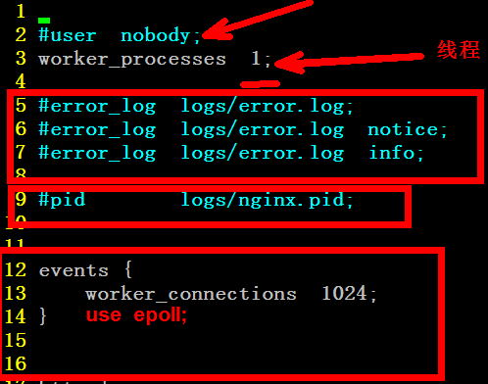
配置文件nginx.conf
改为 epoll模式之后 ./sbin/nginx -s reload 优雅的重启

Slide 13
nginx.conf配置文件 2-1
全局配置、I/O事件配置
[root@localhost ~]# vi /usr/local/nginx/conf/nginx.conf
……
#user nobody;
worker_processes 1;
#error_log logs/error.log;
#pid logs/nginx.pid;
……
events {
use epoll;
worker_connections 4096;
}
……
工作进程数量
日志文件位置
I/O事件模型
每进程连接数

Slide 14
nginx.conf配置文件 2-2
HTTP监听配置
[root@localhost ~]# vi /usr/local/nginx/conf/nginx.conf
……
http {
access_log logs/access.log main;
sendfile on;
keepalive_timeout 65;
……
server {
listen 80;
server_name www.benet.com;
charset utf-8;
location / {
root html;
index index.html index.php;
}
}
监听地址及端口
网站根目录位置

Slide 15
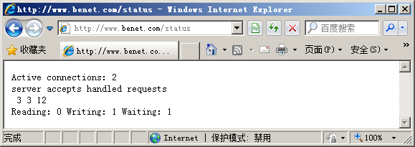
Nginx的访问状态统计
启用统计页面
  location ~ /status {
  stub_status on;
  access_log off;
  }
访问统计页面
  http://YourServer/status

Slide 16
小结
请思考：
  Nginx与Apache相比，具有哪些优势？
  如何启动、关闭Nginx服务程序？
  如何修改Nginx服务器的监听地址、网站目录？

Slide 17


虚拟Web主机2-1
基于域名的虚拟主机
  多个server { }区域
  不同的server_name、root设置
http {
……
server {
server_name www.benet.com;
location / {
root /var/www/benet;
index index.html index.php;
}
}
server {
server_name www.accp.com;
location / {
root /var/www/accp;
index index.html index.php;
}
}
}
第1个虚拟主机
第2个虚拟主机

Slide 18
虚拟Web主机2-2
基于IP地址的虚拟主机
  多个server { }区域
  不同的listen、server_name、root设置
http {
……
server {
listen 192.168.4.11:80;
server_name www.benet.com;
……
}
server {
listen 192.168.4.22:80;
server_name www.accp.com;
……
}
}
如果直接通过IP地址访问，各虚拟主机的域名也可以相同

Slide 19
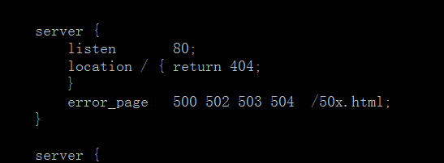
禁止ip地址访问
单独设置一个server项
server {
listen 80;
location / { return 404;}
}

Slide 20
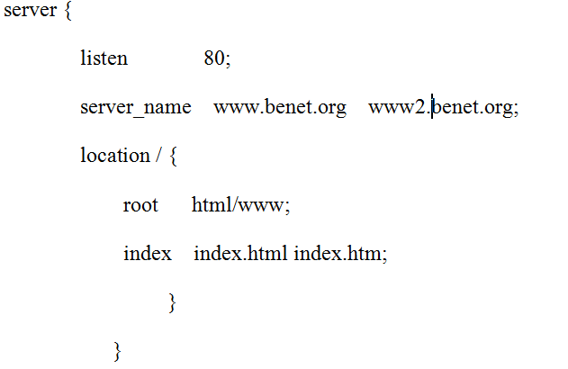
设置别名

Slide 21
301 rewrite地址重写
server { listen 80;
server_name benet.org;
rewrite ^/(.*)$ http://www.benet.org/$1 permanent;
}
注意：需要单独占用一个server项

Slide 22
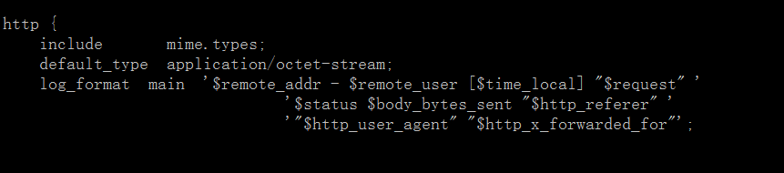
切割日志过程
需要在 http层面将log_format前面的#去掉

Slide 23
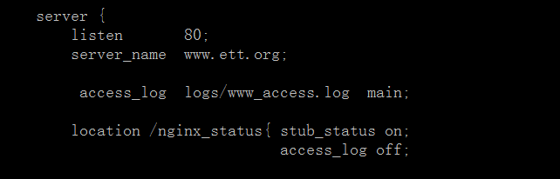
每个server设置日志路径
access_log logs/www_access.log main;加入sever级别

Slide 24
切割日志脚本
cd /application/nginx/logs&&\
DATE=$(date +%F)
mv www_access.log www_access_${DATE}.log
mv bbs_access.log bbs_access_${DATE}.log
mv blog_access.log blog_access_${DATE}.log
/application/nginx/sbin/nginx -s reload
[root@oldboytraining scripts]# crontab -l|tail -2
###########
00 00 * * * /bin/sh /server/scripts/cut_nginx_log.sh >/dev/null 2>&1

Slide 25
本章结构
nginx介绍
Nginx服务基础
nginx应用场景
Nginx网站服务
安装及运行控制
配置文件nginx.conf
nginx应用
状态统计及虚拟主机应用

